Slide 1


Trabajo de investigación
Alumno: José campos Chavez
Profesor: Luis Alonso Bogantes Rodríguez

Slide 2


Slide 3
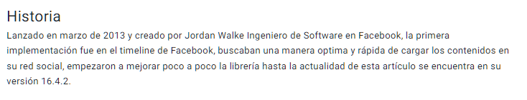
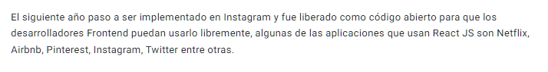

Slide 4
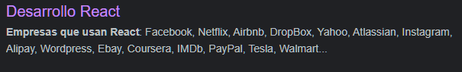
Empresas que están utilizando React?

Slide 5
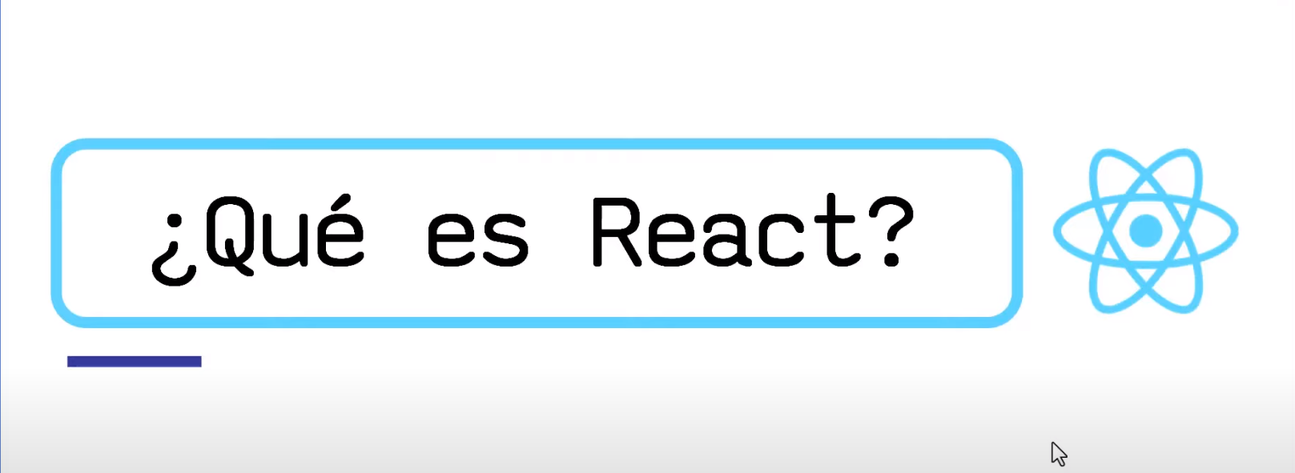

Slide 6
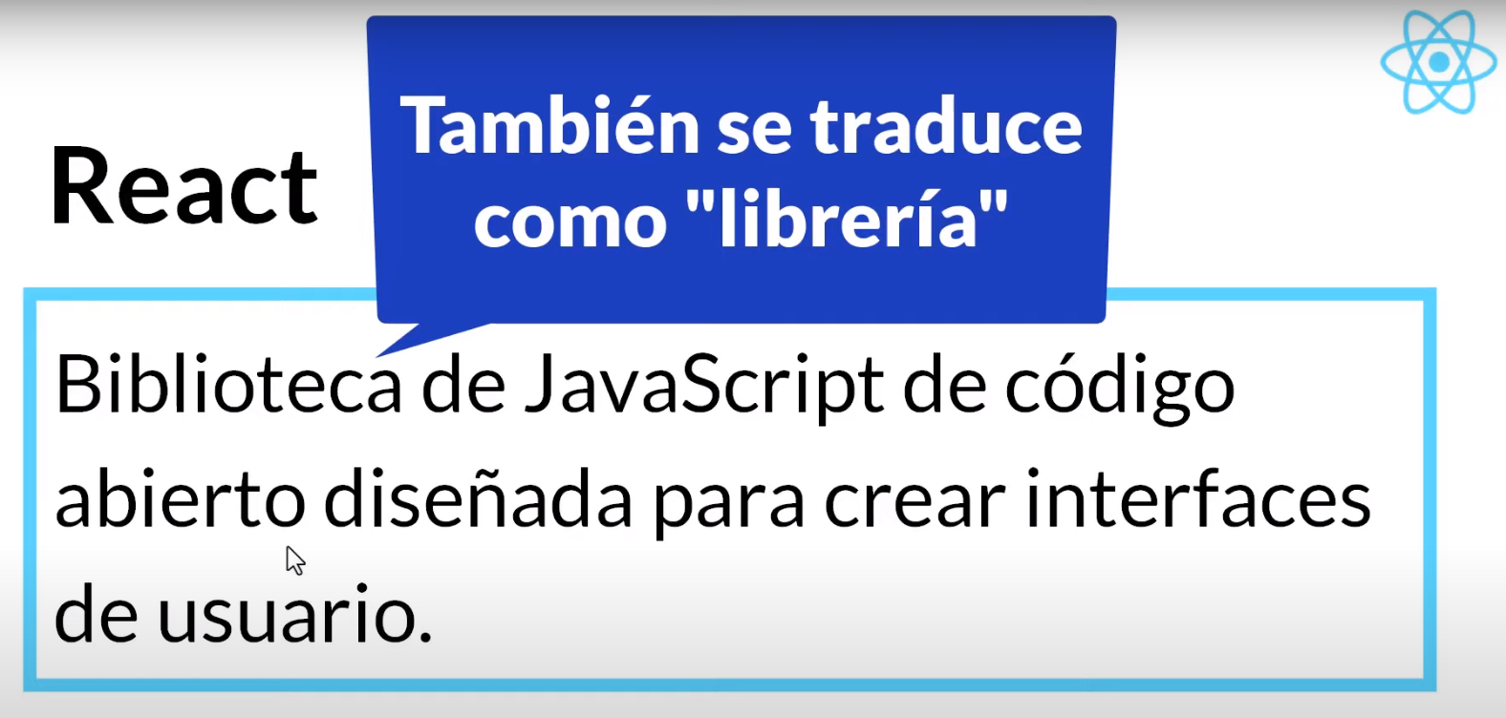

Slide 7
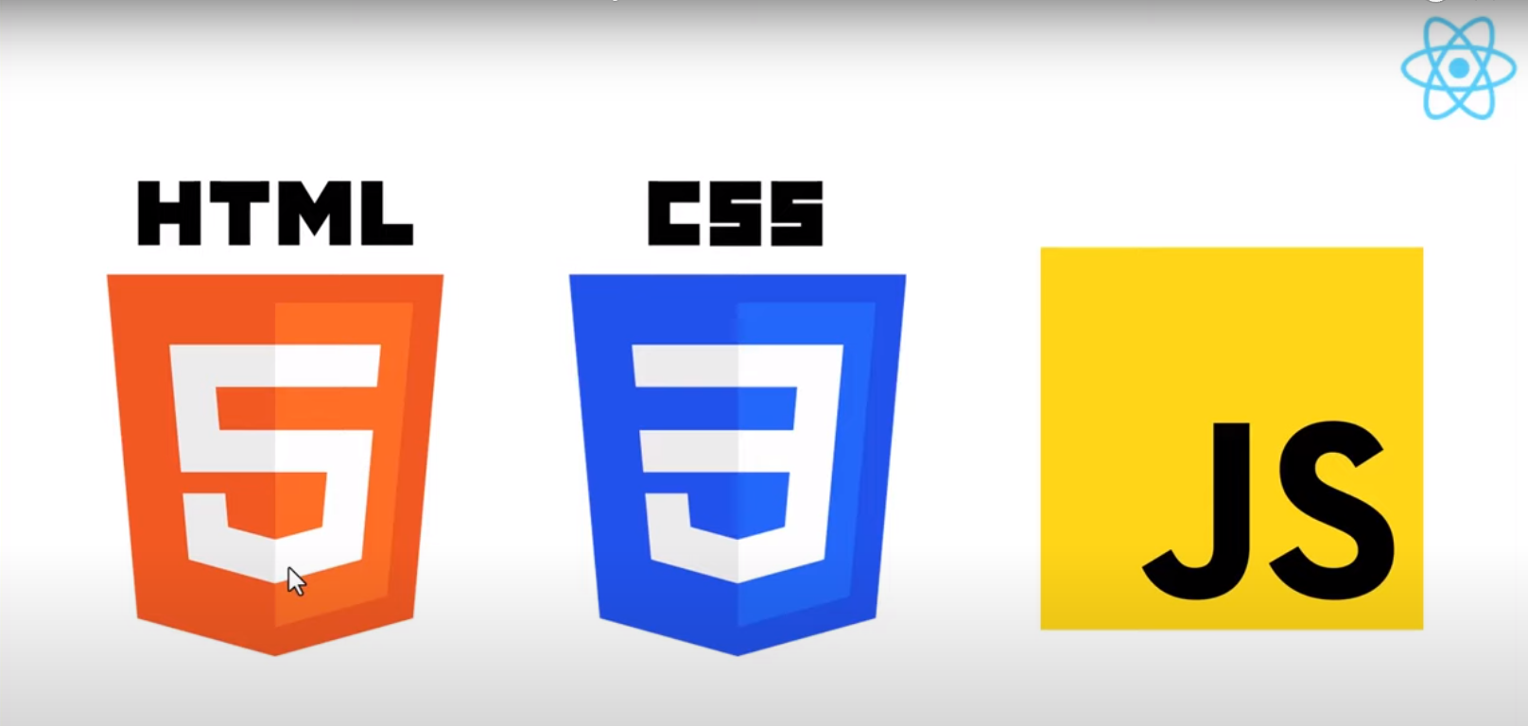
Conocimientos Necesarios para trabajar con React

Slide 8


Slide 9
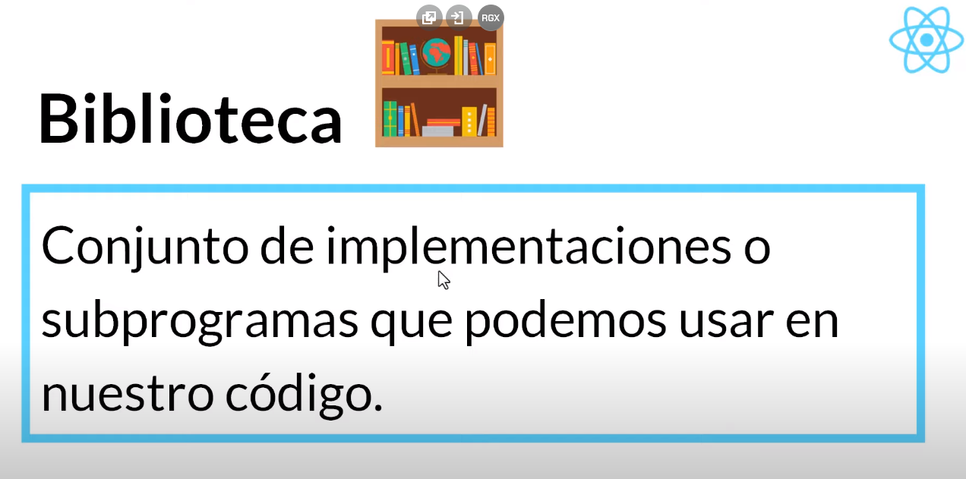

Slide 10
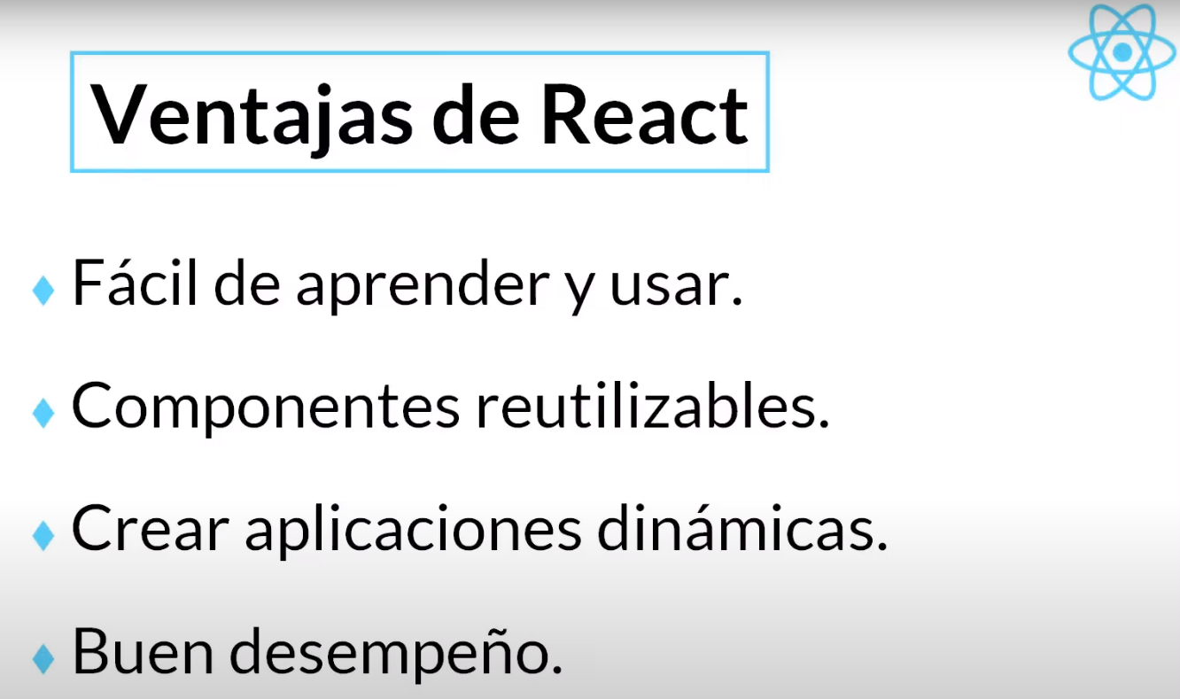

Slide 11
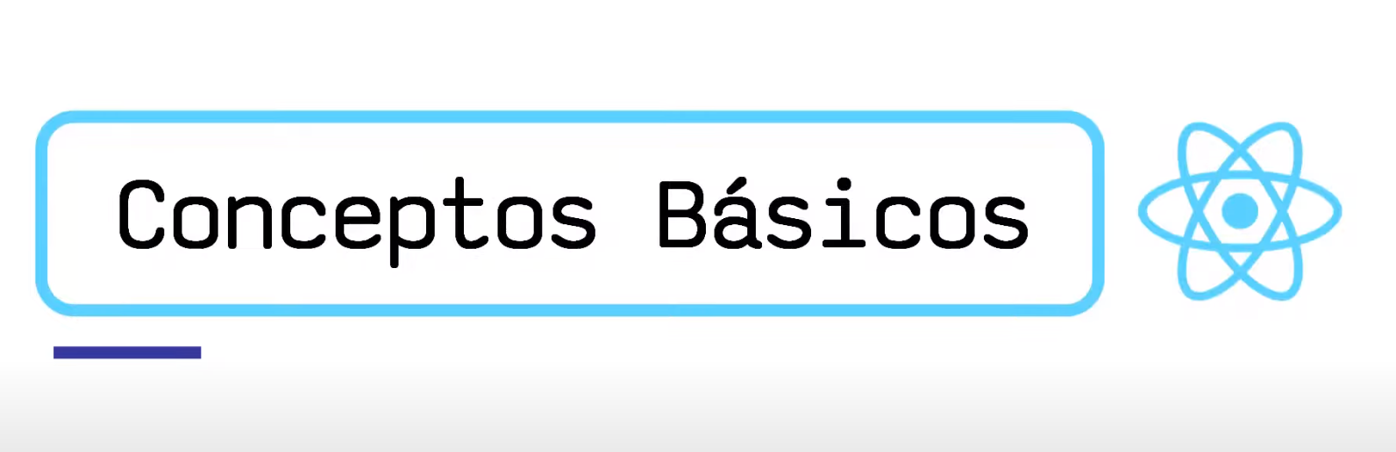

Slide 12
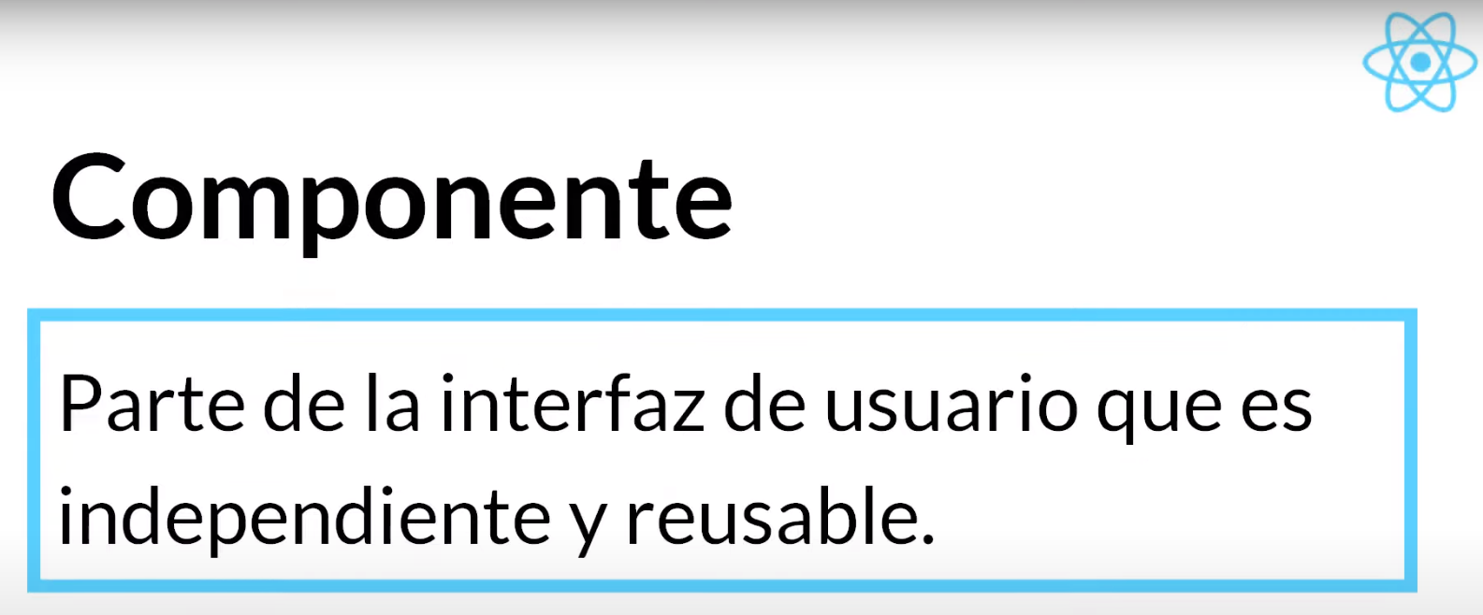

Slide 13
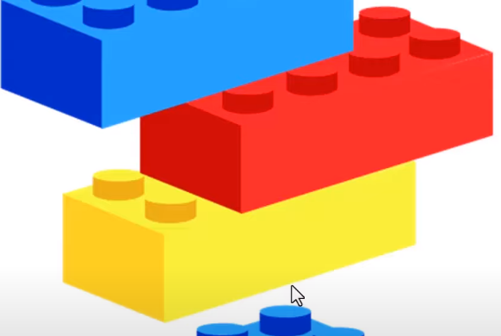
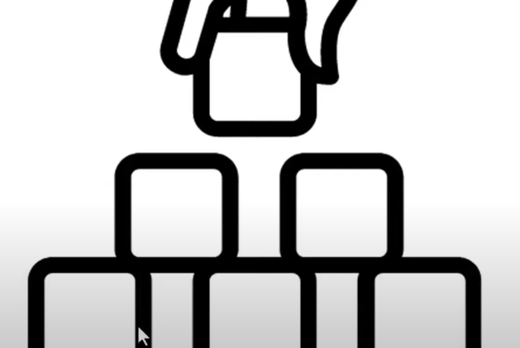
Son como legos y con estos Podemos armar o crear programas mas grandes

Slide 14
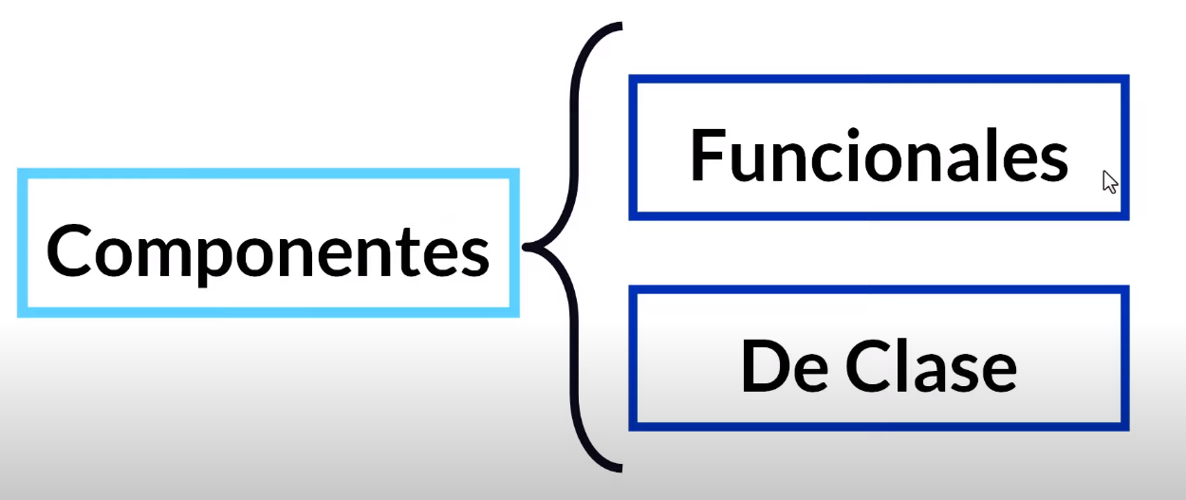

Slide 15
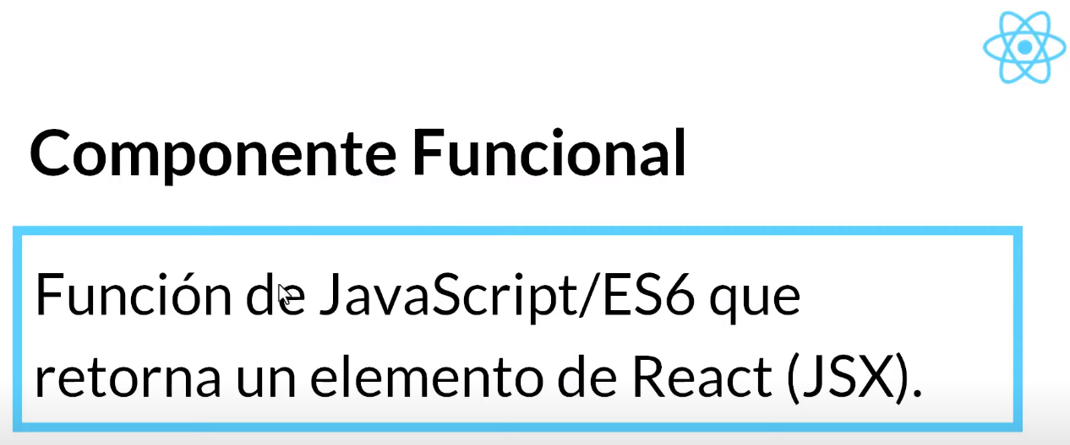

Slide 16
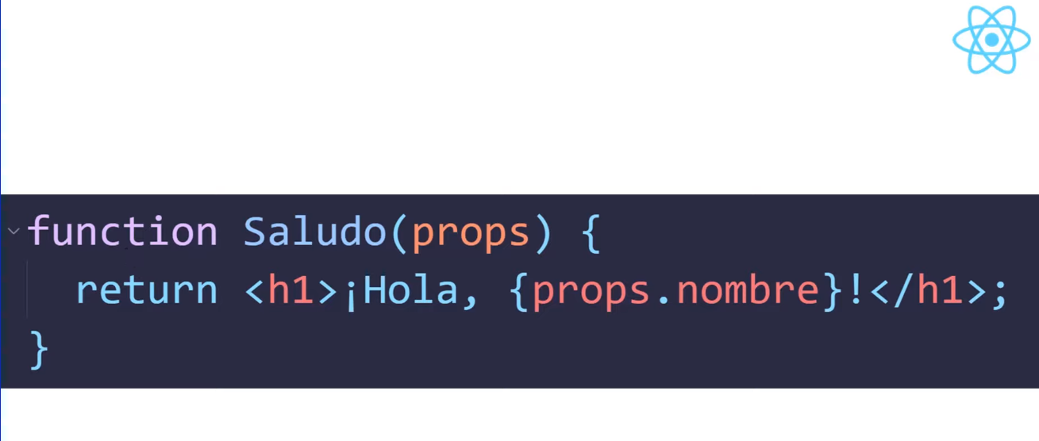

Slide 17
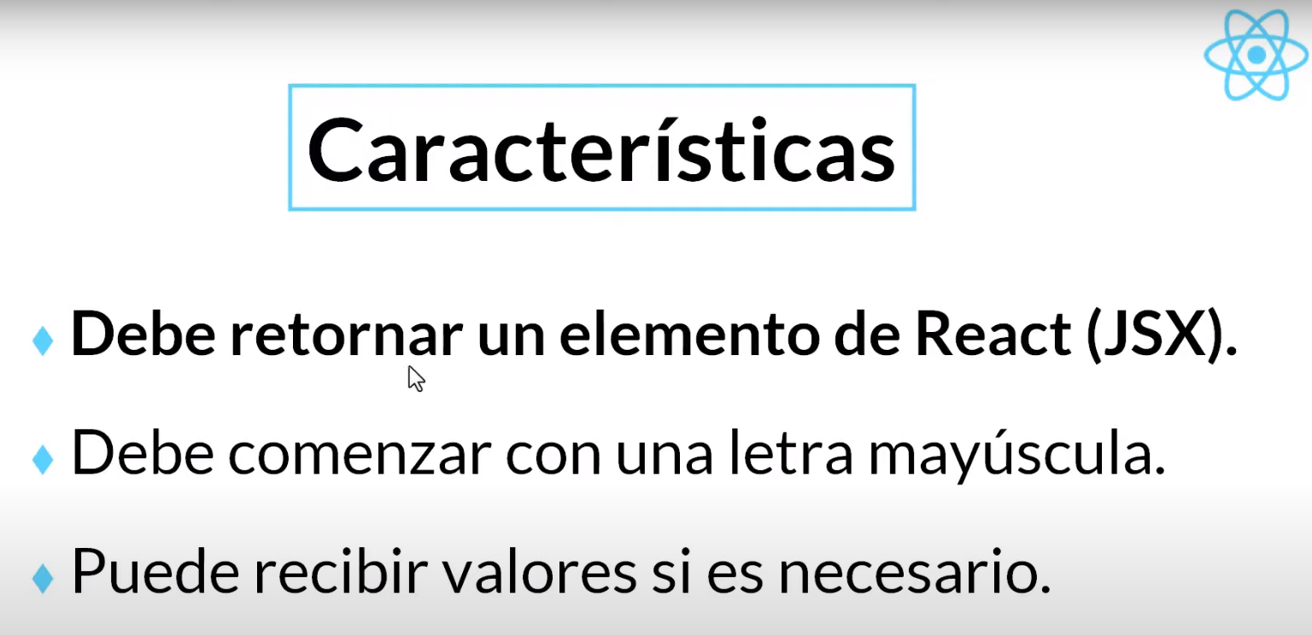

Slide 18
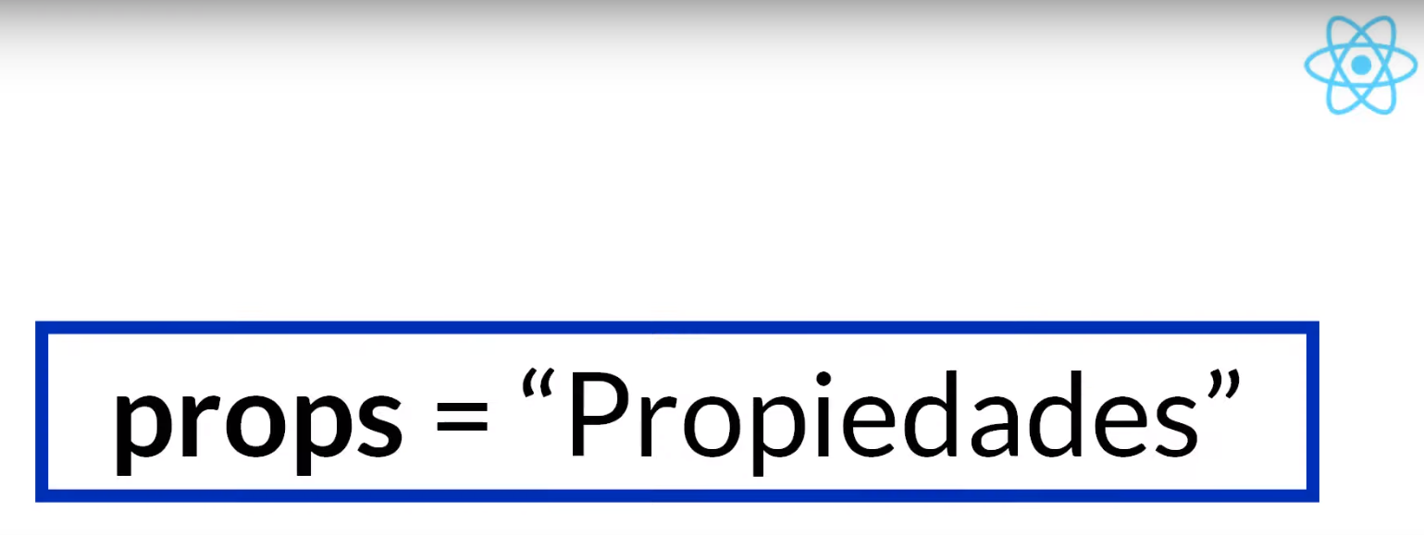

Slide 19
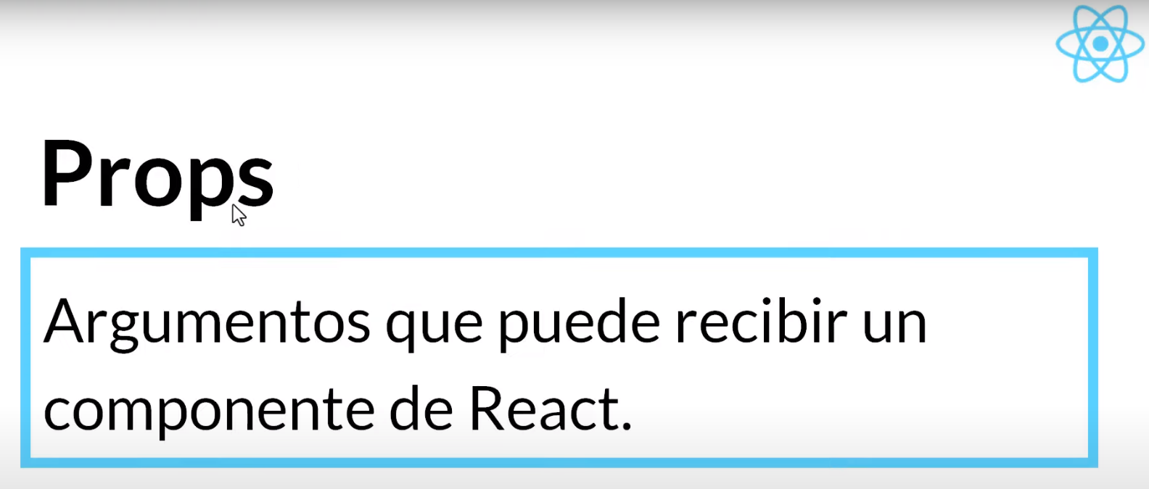

Slide 20
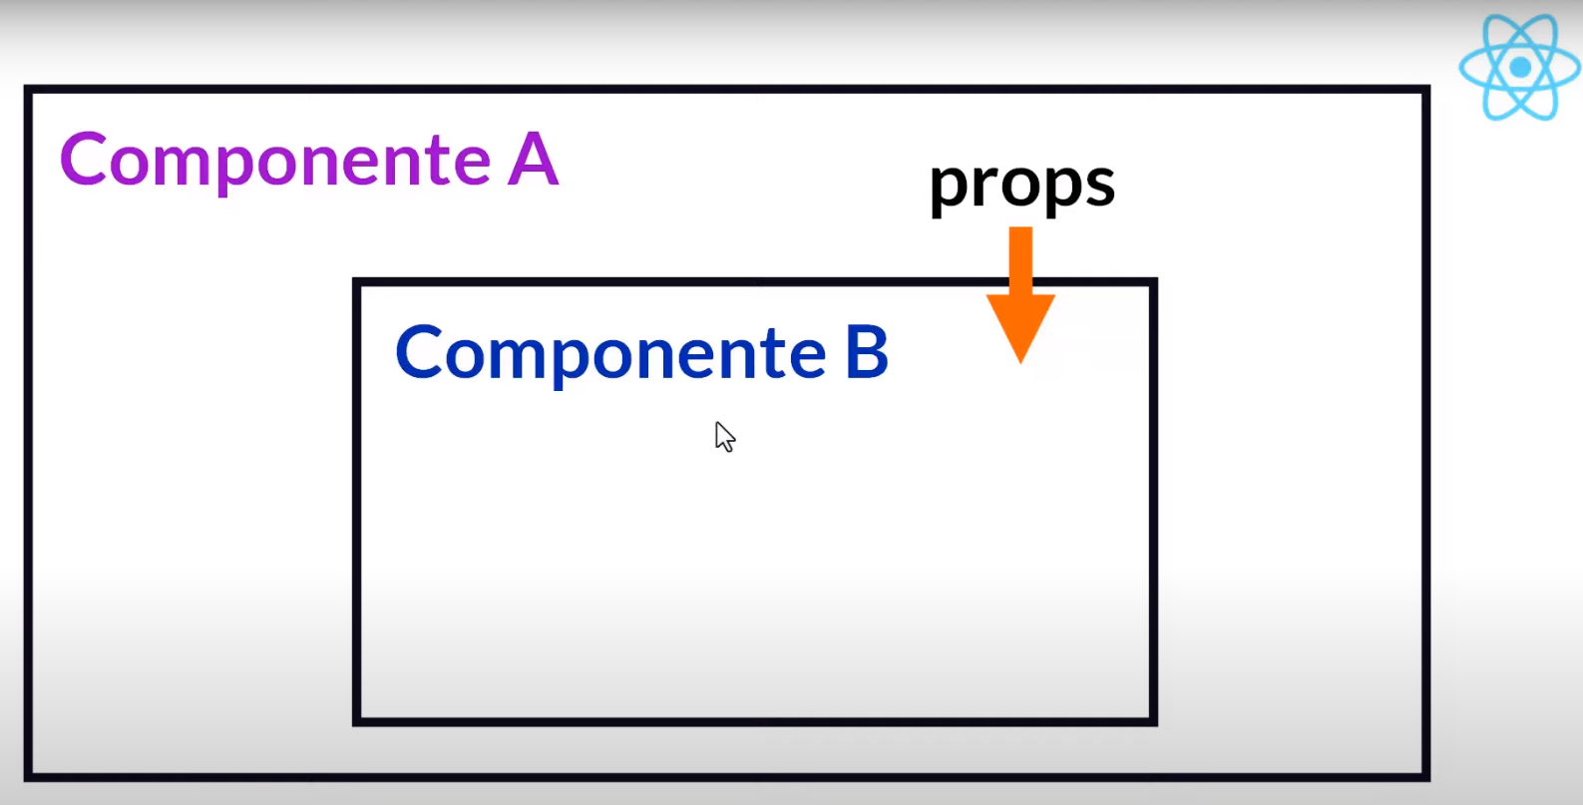
PODEMOS TENER COMPONENTES DENTRO DE COMPONENTES

Slide 21
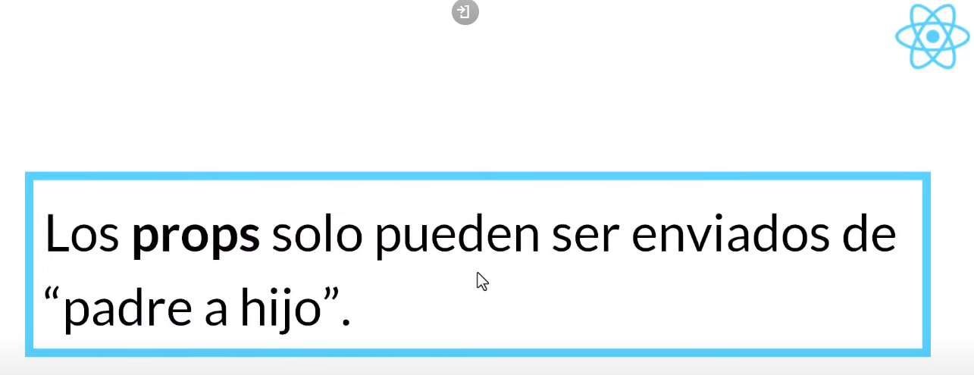
Reglas que debemos de saber

Slide 22
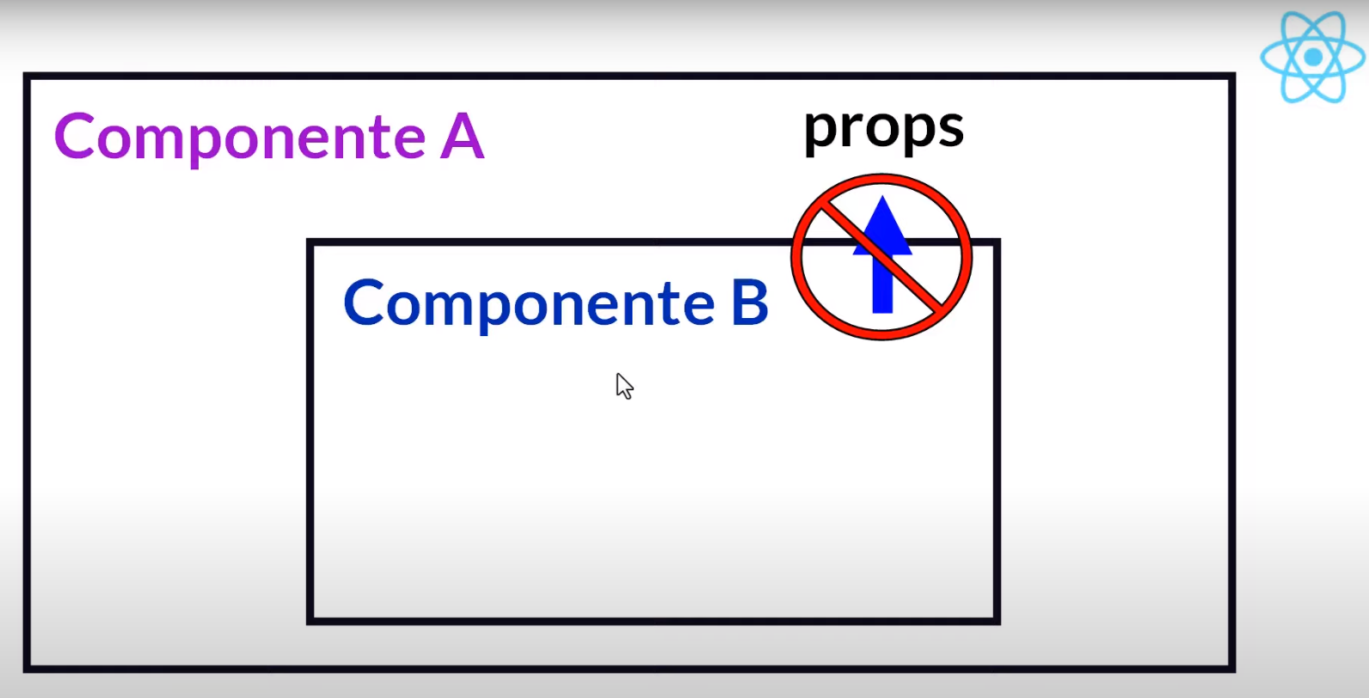

Slide 23
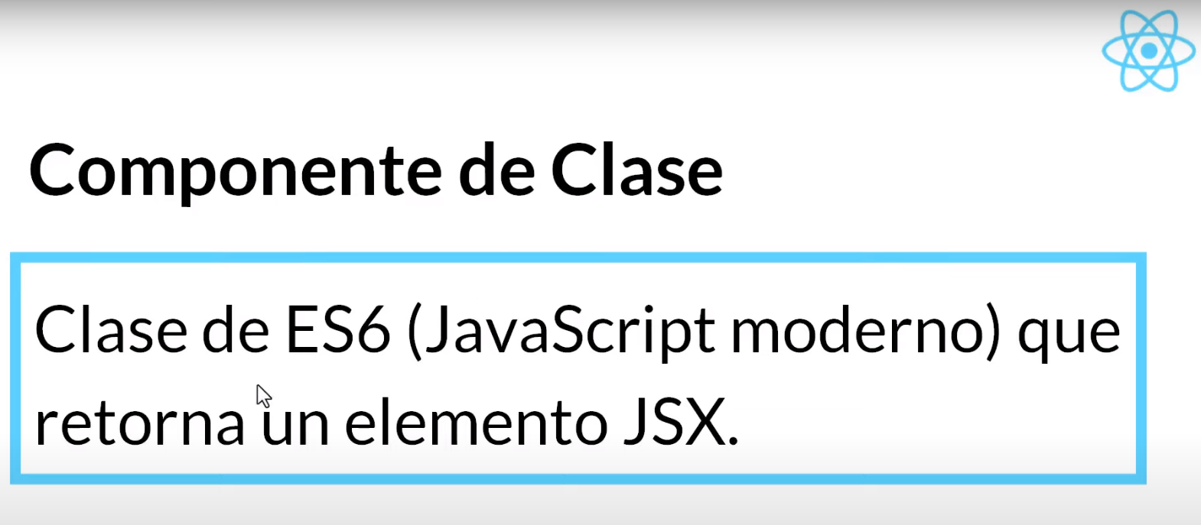

Slide 24
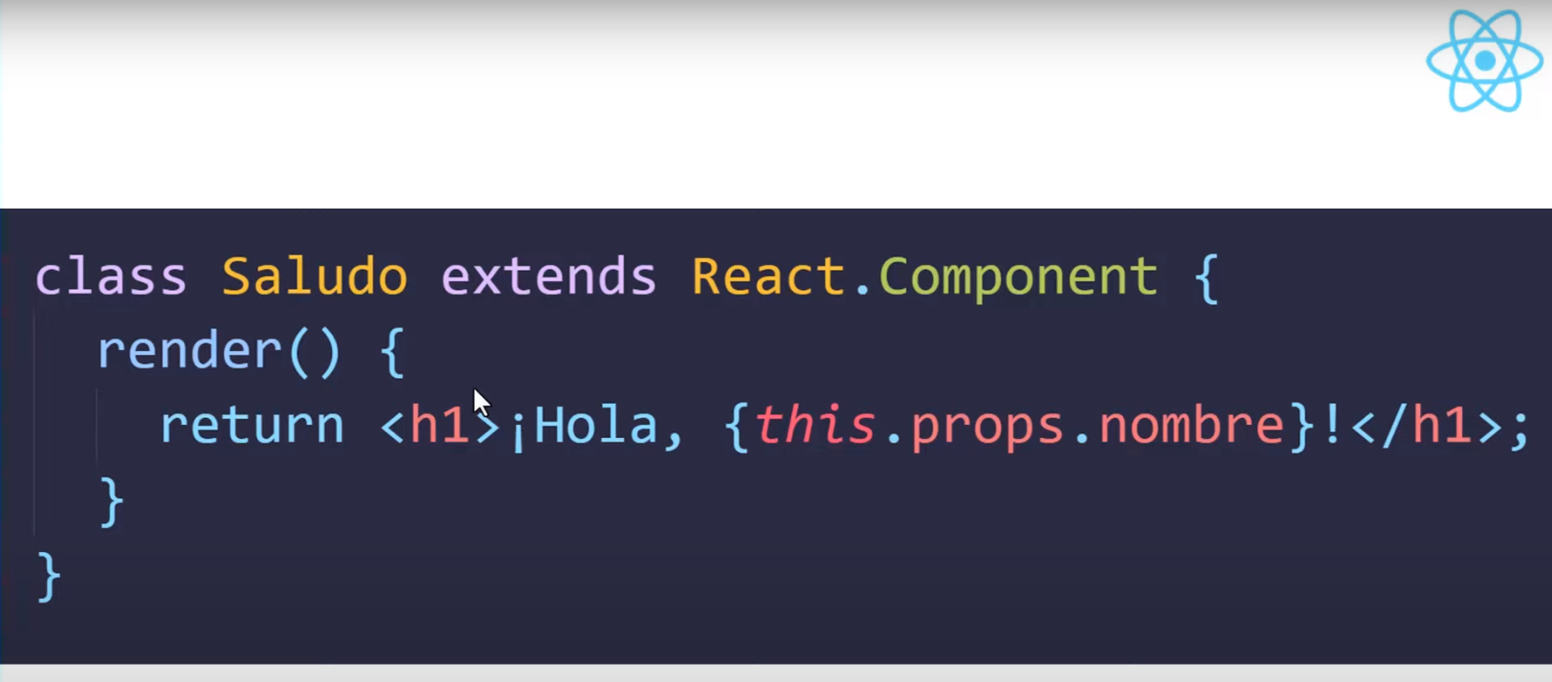

Slide 25
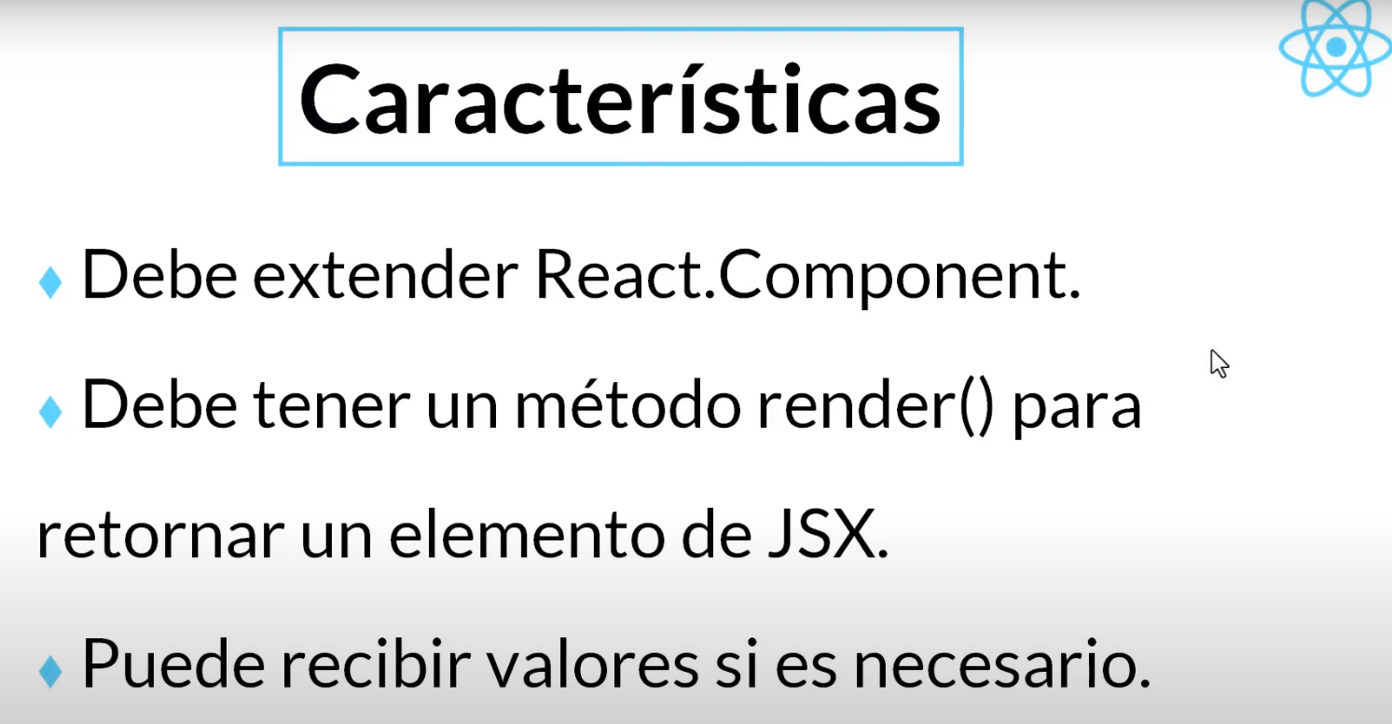

Slide 26
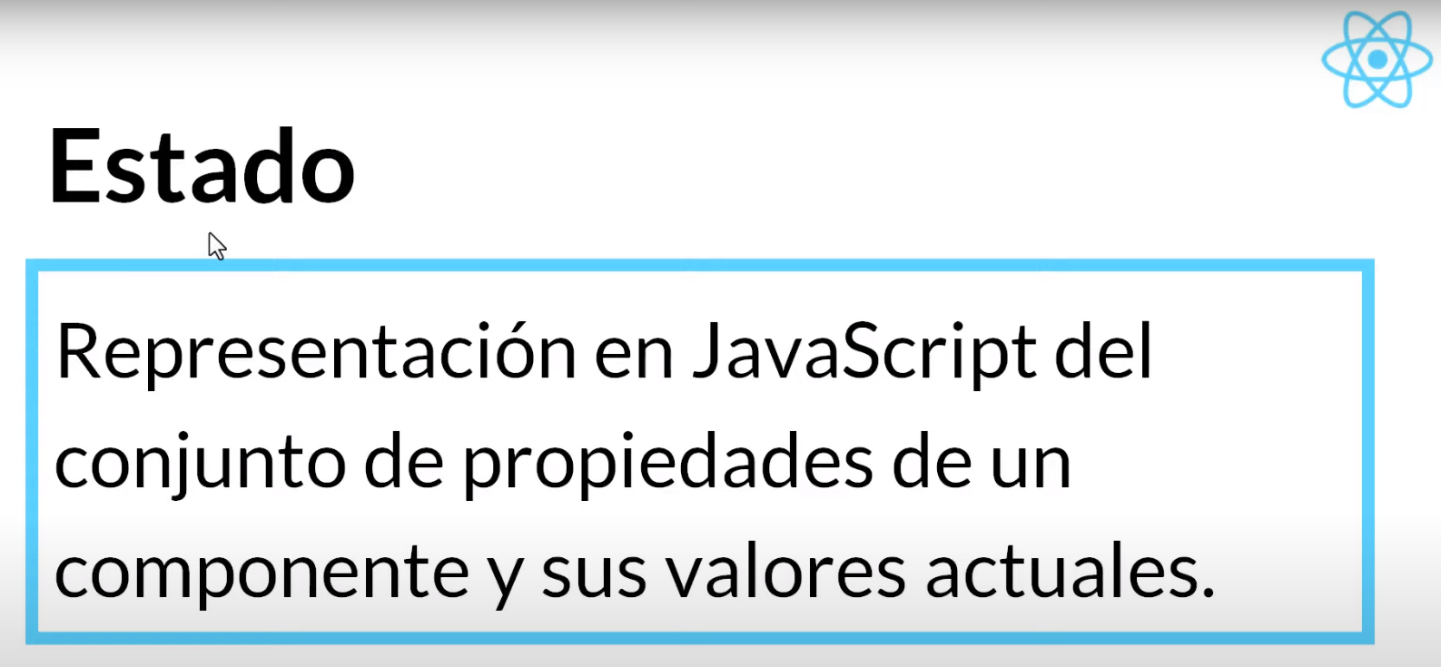

Slide 27
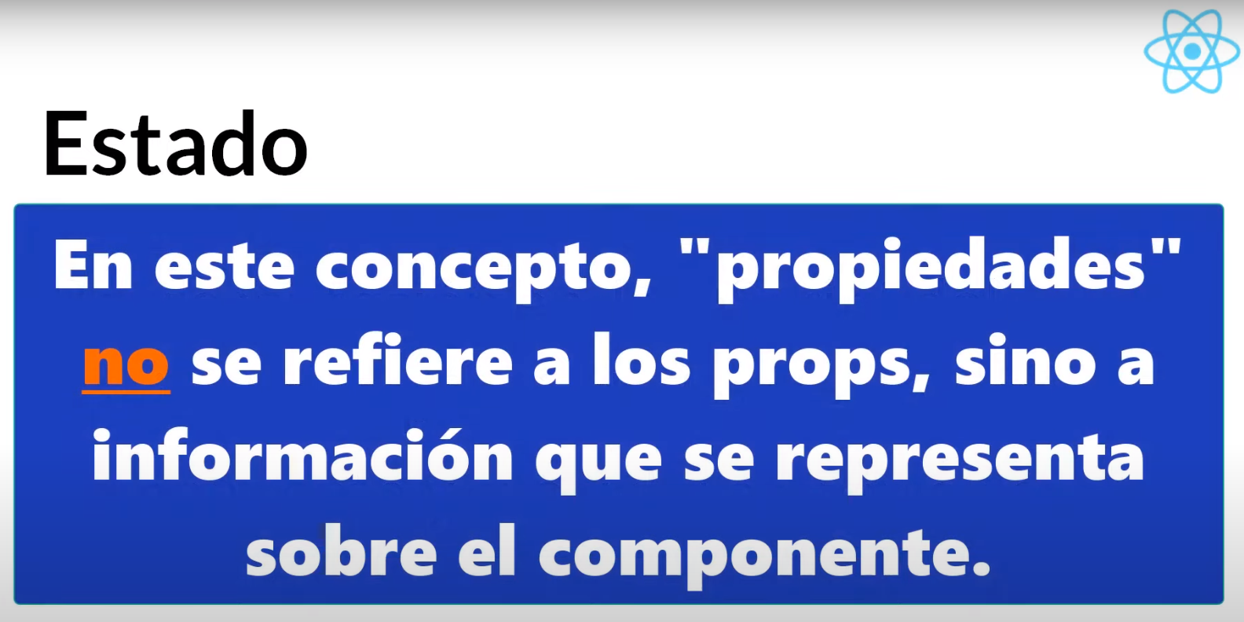

Slide 28
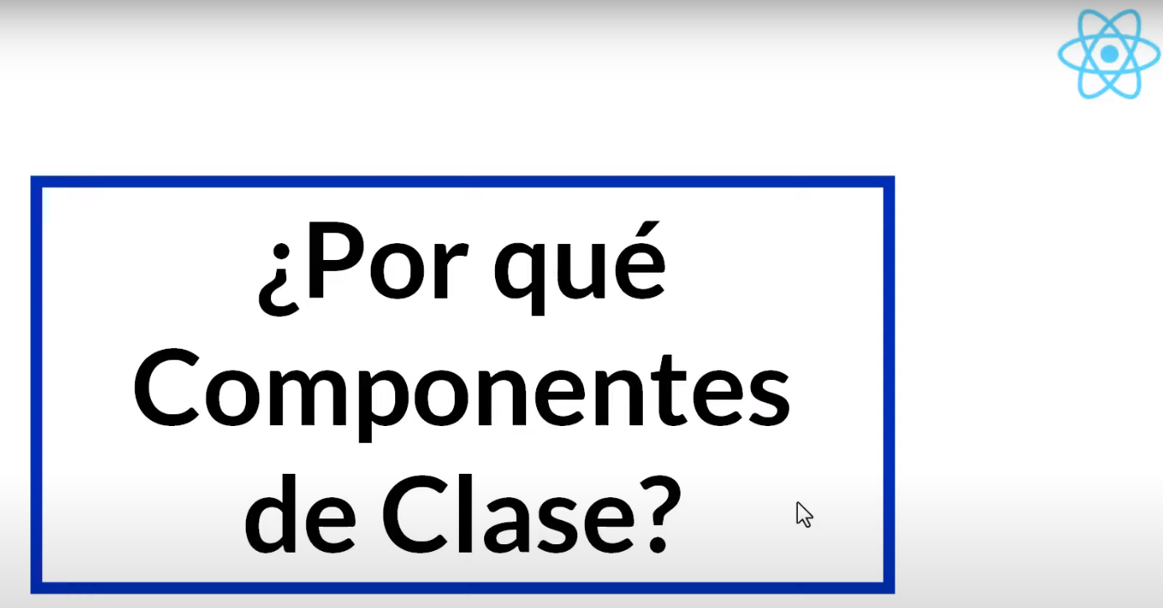

Slide 29
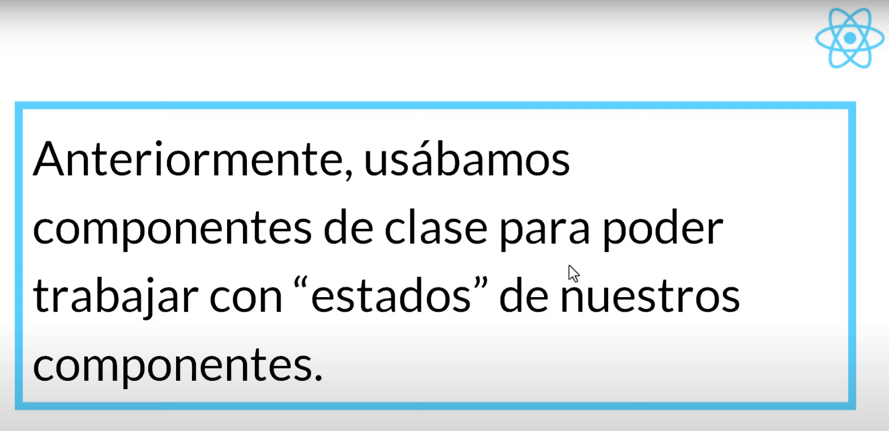

Slide 30
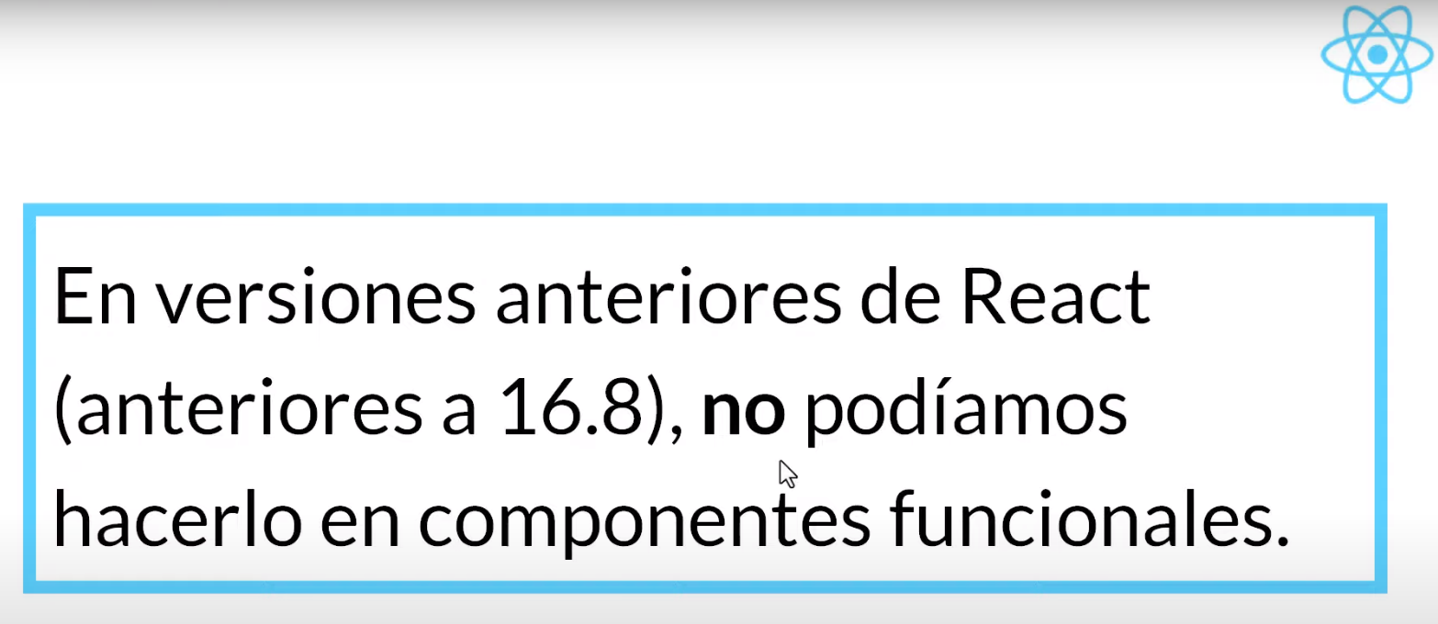

Slide 31

Luego se crearon los Hook’s

Slide 32
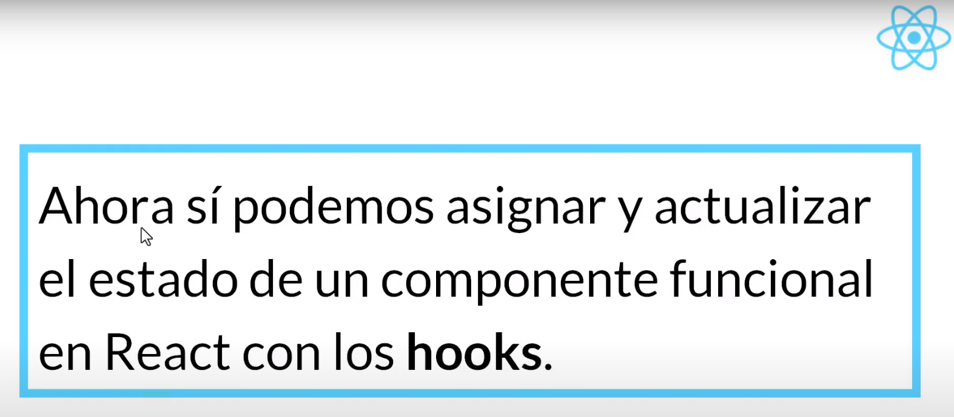

Slide 33
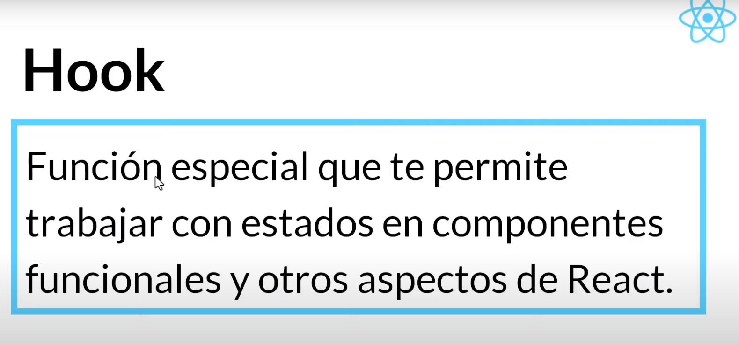

Slide 34
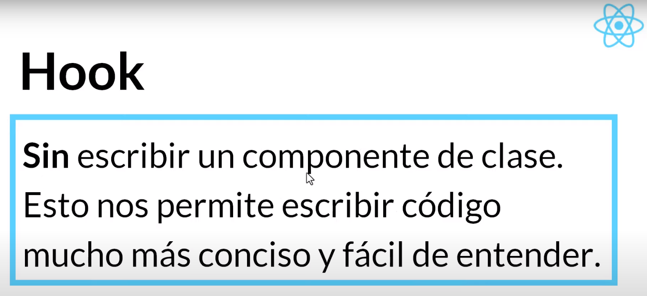

Slide 35

Que necesitamos para trabajar con react?

Slide 36
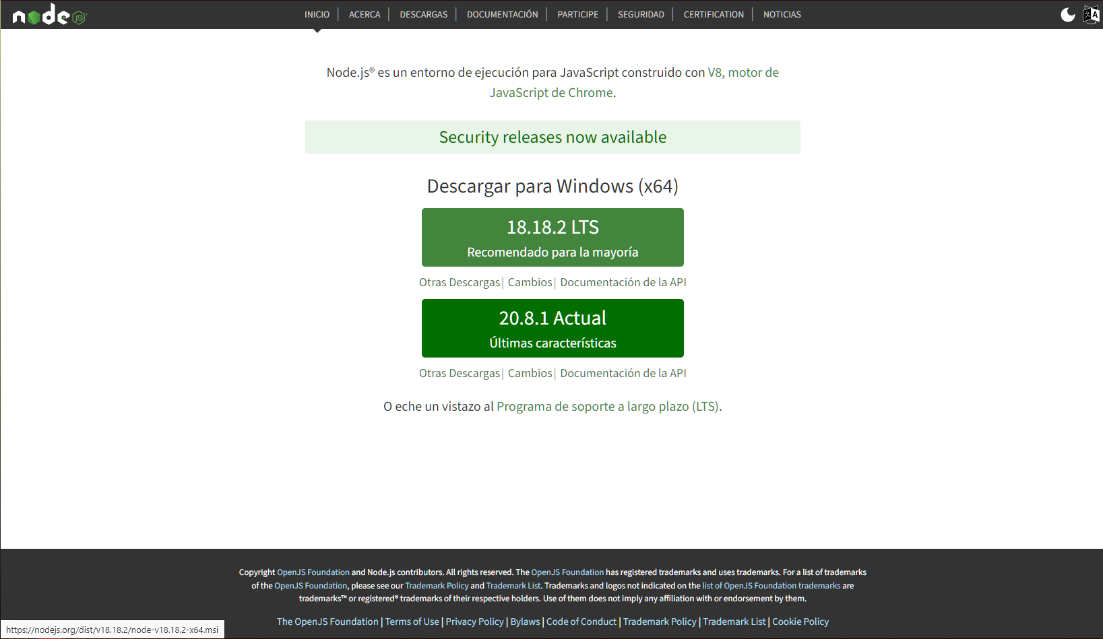
Descargar el archivo con la version reciente y ejecutarlo

Slide 37
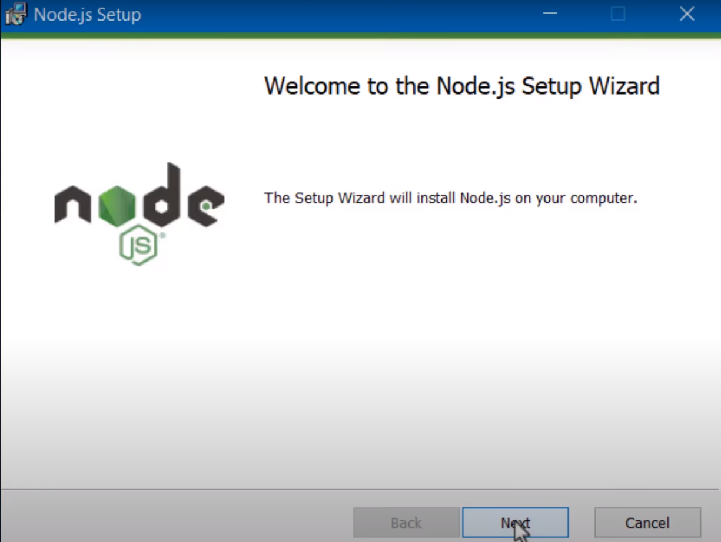

Slide 38
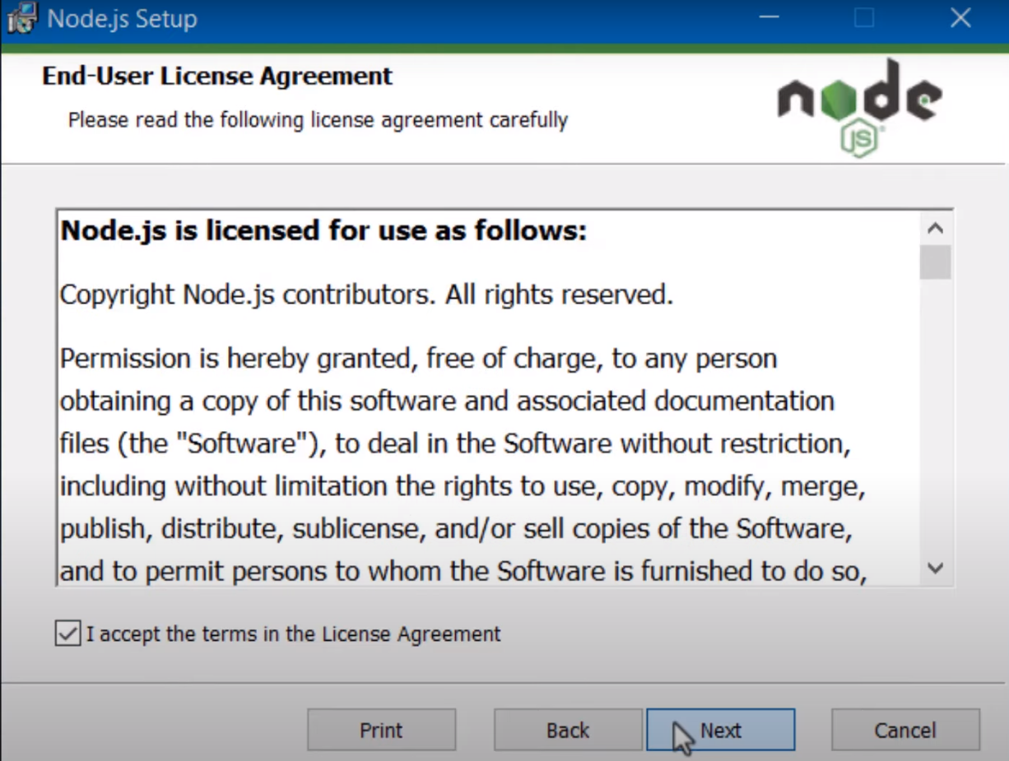

Slide 39
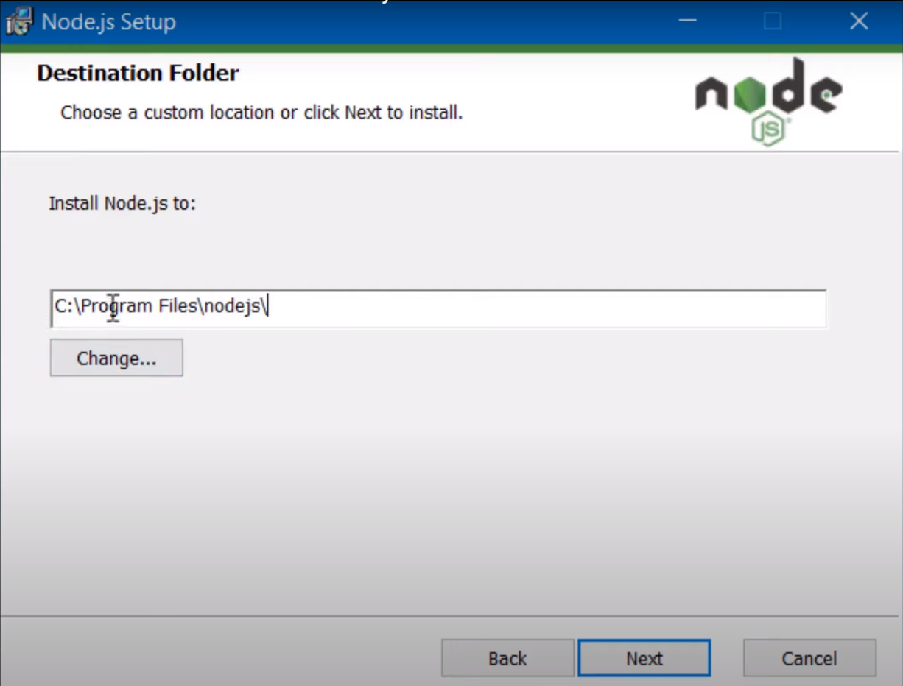

Slide 40
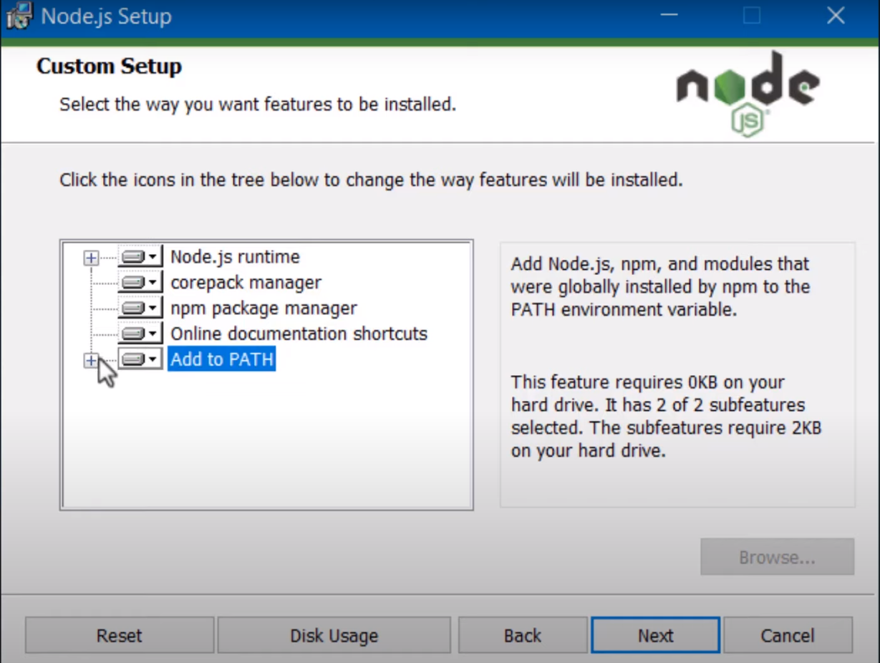
importante

Slide 41
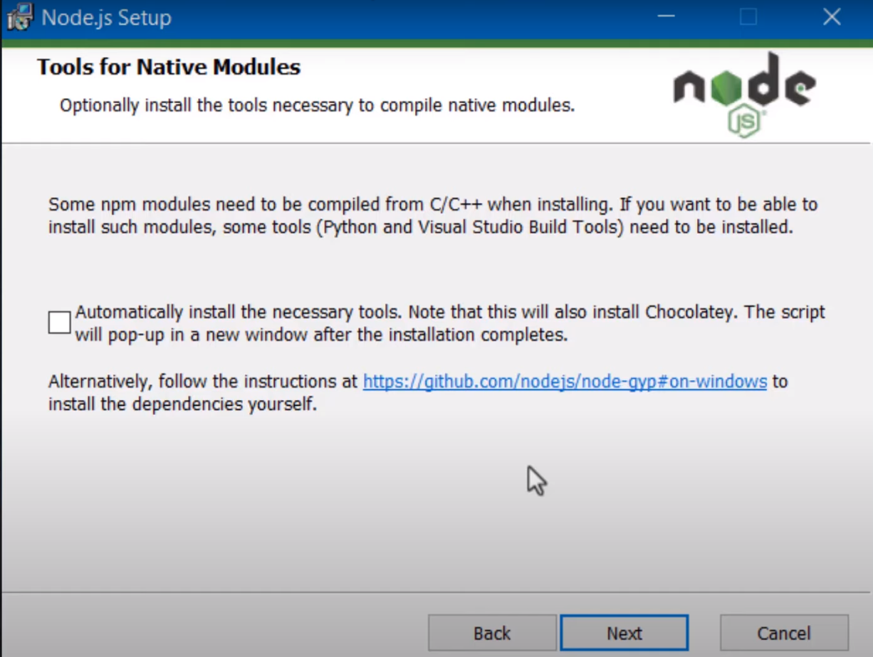
De aquí es solo next next next…

Slide 42
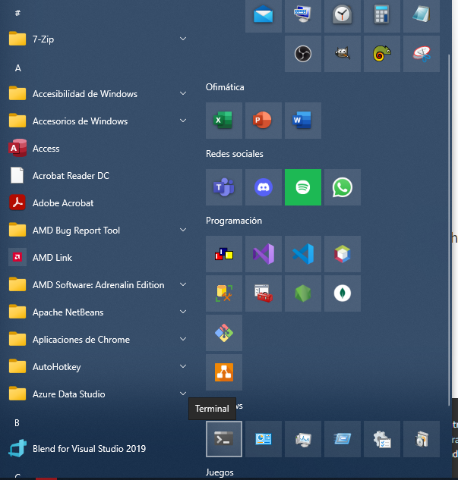
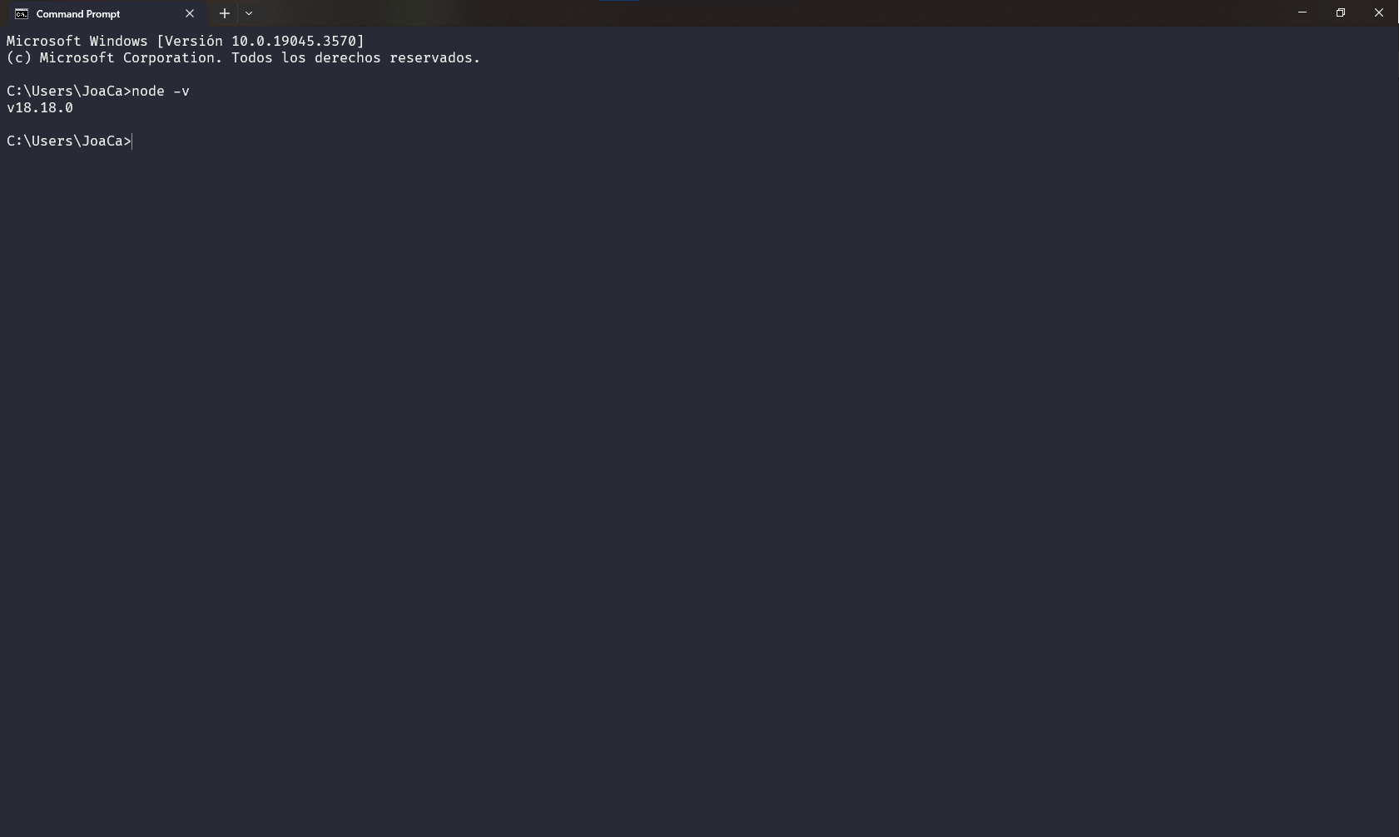
Como verificar si tenemos nodejs en nuestra computadora

Slide 43
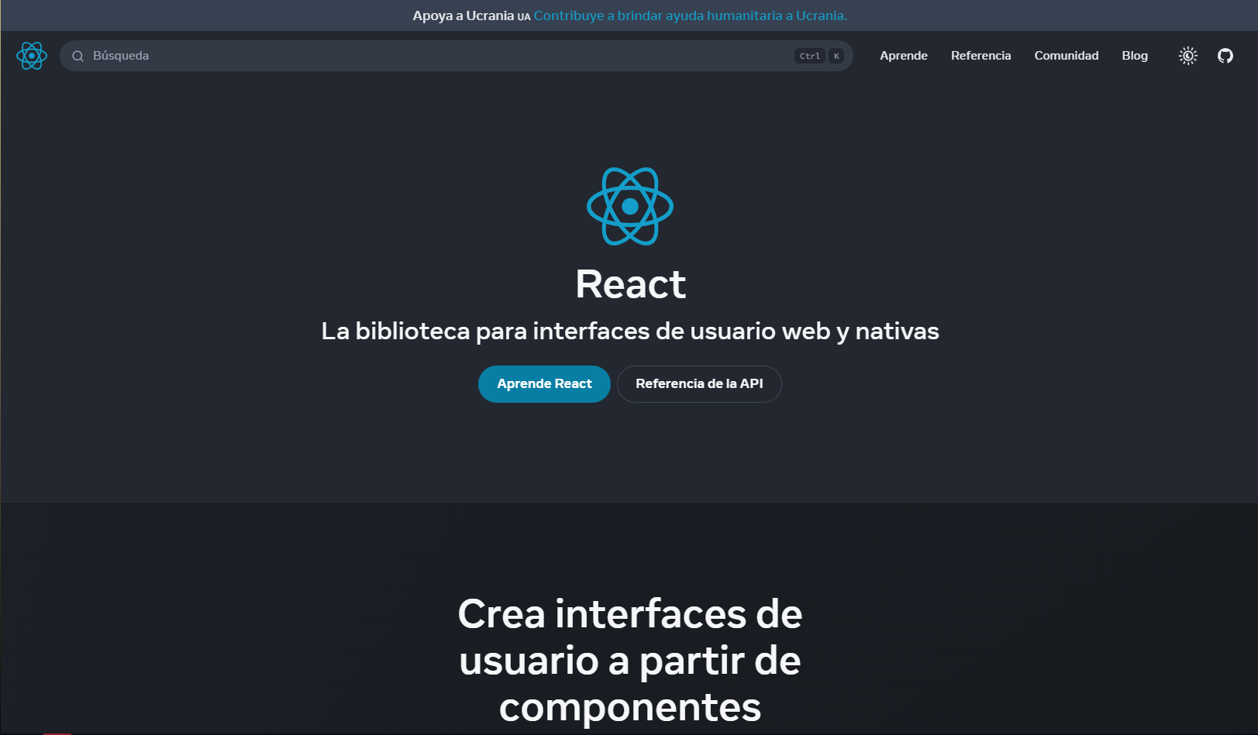
Página oficial de REact

Slide 44
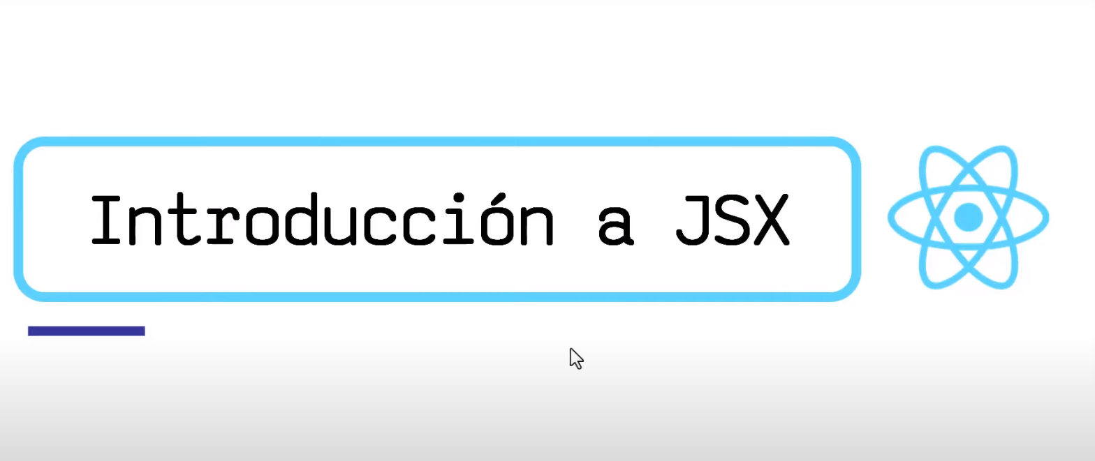

Slide 45
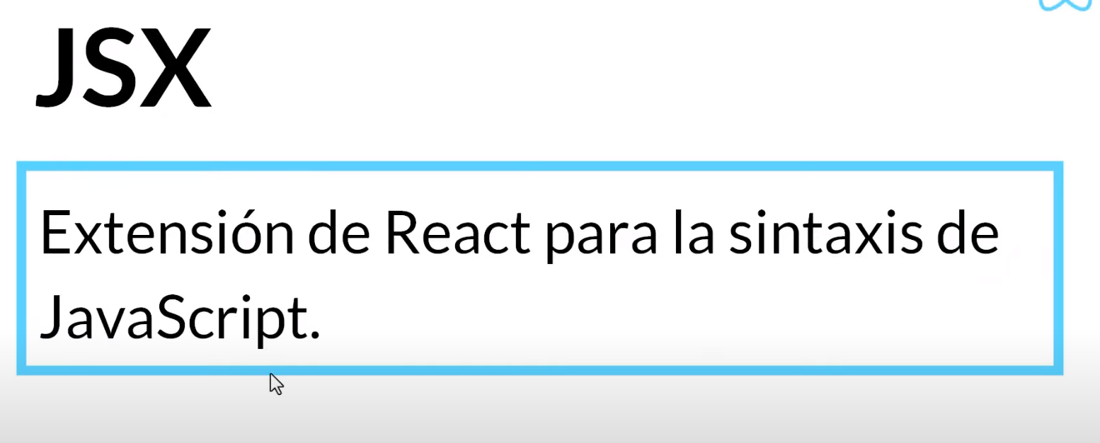

Slide 46
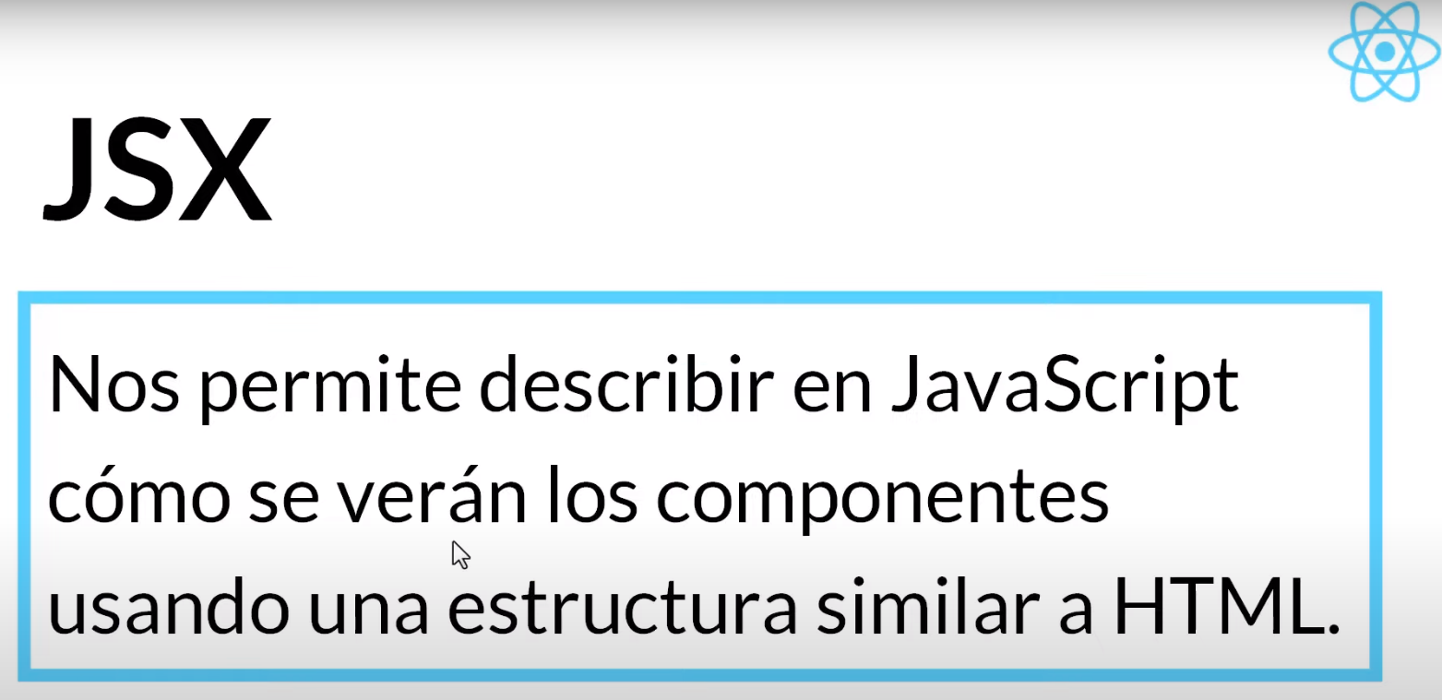

Slide 47
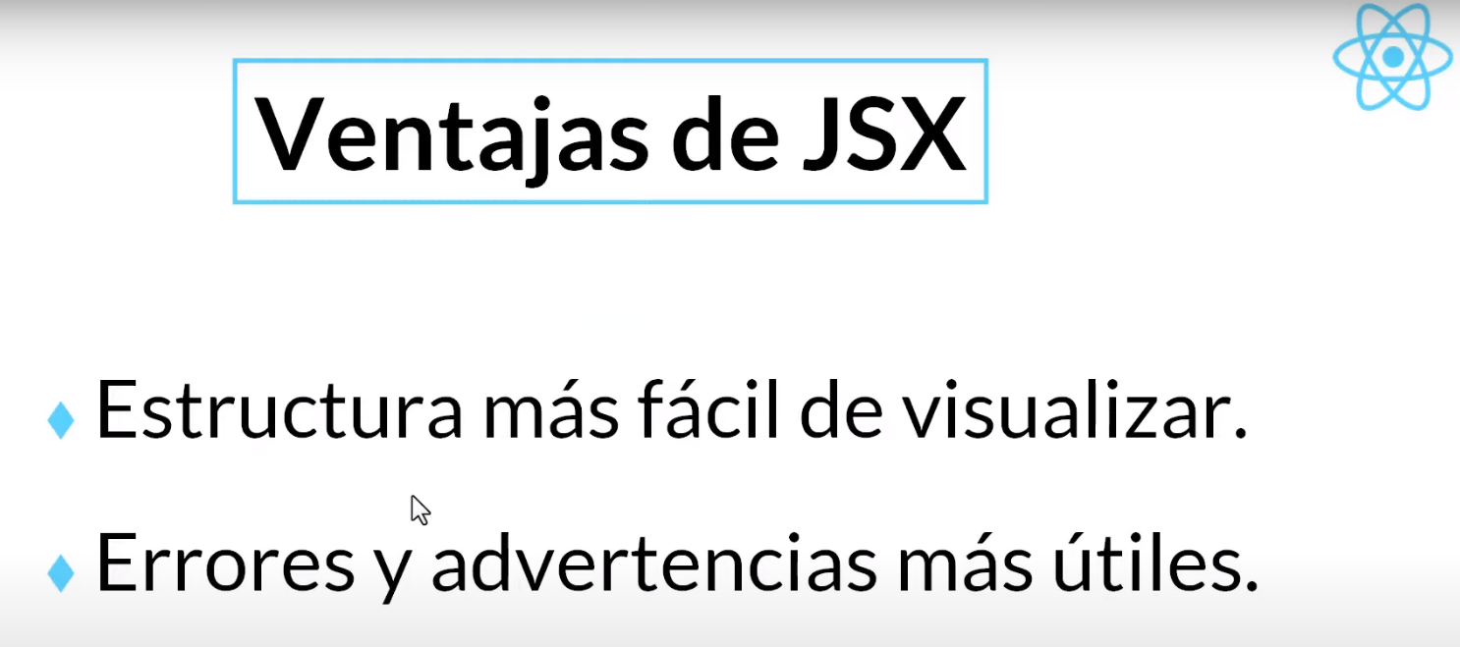

Slide 48

No necesariamente se tiene que usar siempre

Slide 49
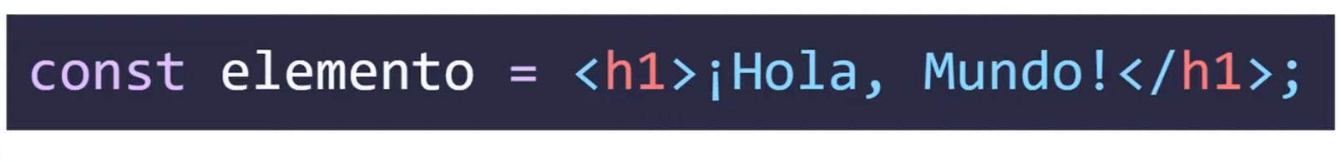
Ejemplo

Slide 50


Slide 51
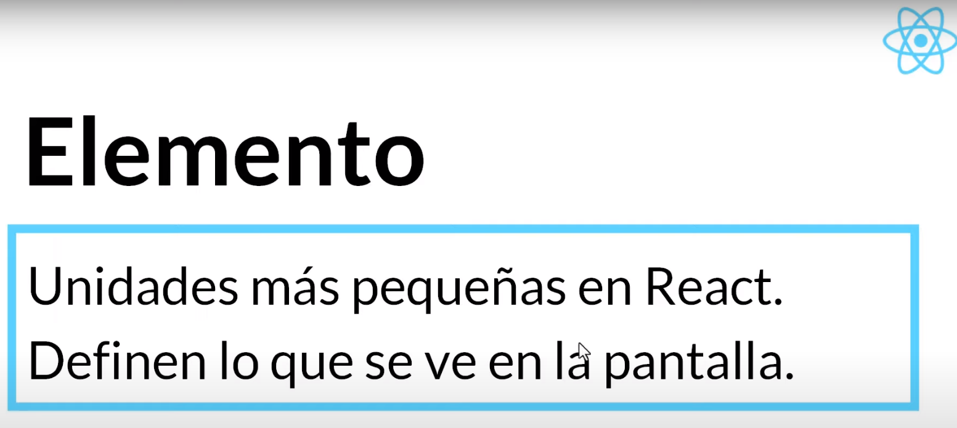

Slide 52
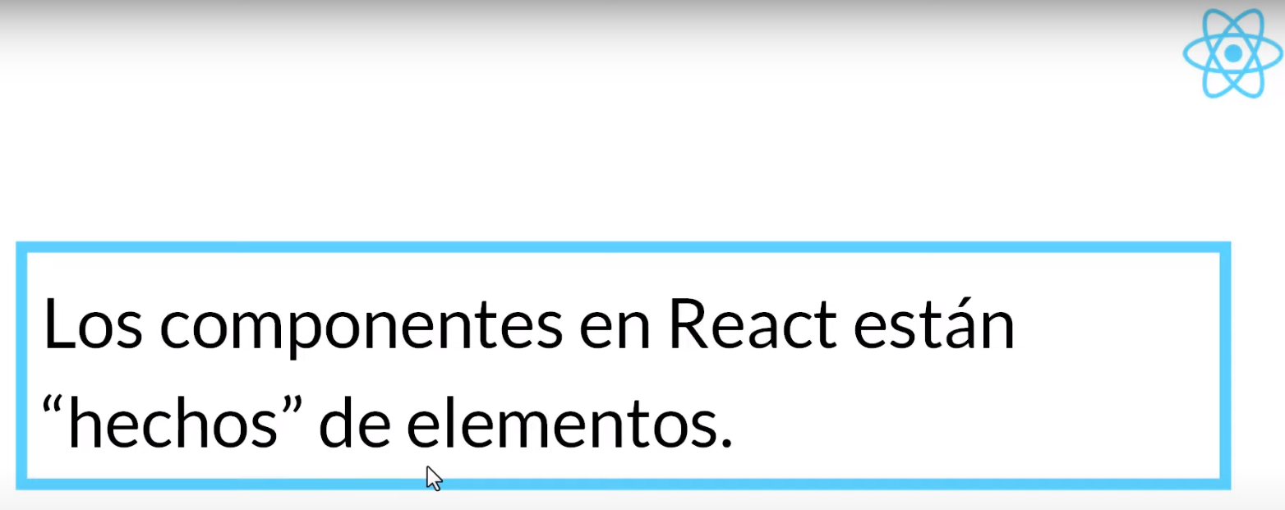

Slide 53
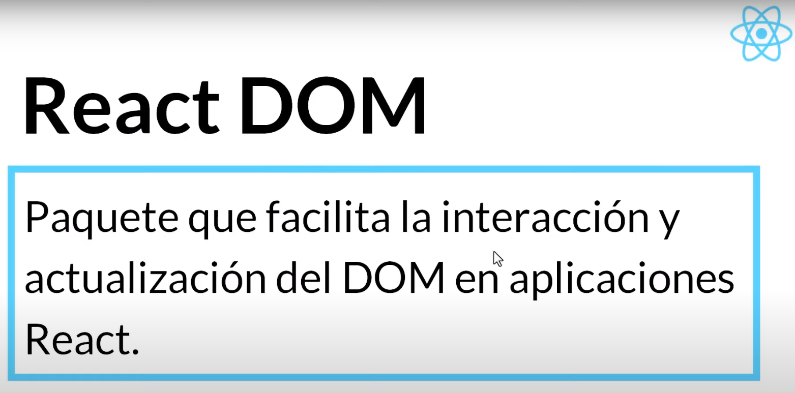

Slide 54
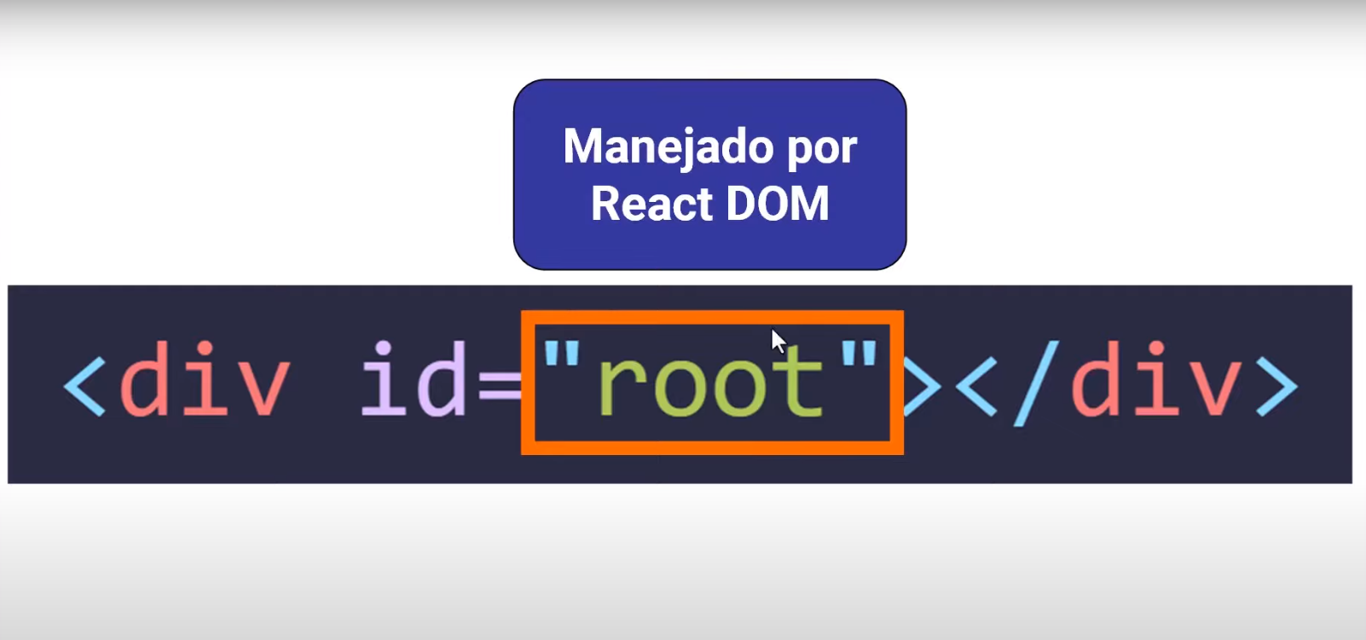

Slide 55


Slide 56


Slide 57


Slide 58


Slide 59


Slide 60


Slide 61


Slide 62


Slide 63


Slide 64


Slide 65


Slide 66


Slide 67


Slide 68


Slide 69


Slide 70


Slide 71


Slide 72


Slide 73


Slide 74


Slide 75


Slide 76


Slide 77


Slide 78


Slide 79


Slide 80


Slide 81


Slide 82


Slide 83


Slide 84


Slide 85


Slide 86


Slide 87


Slide 88


Slide 89


Slide 90


Slide 91

Cuando veas estas llaves
Significa que todo lo que esta en medio es codigo js

Slide 92


Slide 93


Slide 94


Slide 95


Slide 96


Slide 97

Utilizaremos VsCode

Slide 98

Creamos una carpeta nueva y Dentro de la carpeta abriremos la terminal CMD o powershell

Slide 99

Ingresamos el comando npx create-react-app y luego el nombre que le pondremos al proyecto , por ultimo tocamos enter para crearlo

Slide 100

Se comenzará a crear el Proyecto durara unos minutos dependiendo de el internet que tengamos

Slide 101

Cuando este listo digitaremos las ultimas líneas de código cd ….. Y npm start , para iniciar el proyecto

Slide 102


En el navegador se abrirá una pagina similar a esta y eso significara que todo esta bien

Slide 103

Desde la carpeta abriremos el proyecto con vscode

Slide 104

Como podemos observar hay muchos archivos que se descargaron , estos son necesarios para trabajar con react

Slide 105



En la carpeta src crearemos 3 carpetas nuevas con el nombre comentario , estilos e imágenes luego dentro crearemos un archivo comentario.jsx o .js y comentario.css

Slide 106

Creamos nuestro primer componente

Slide 107

Tomamos las 3 imágenes y las arrastramos a la carpeta imágenes

Slide 108

Agregamos la dirección de una de las fotos pero la encerramos entre llaves , estas llaves quieren decir que hay código Javascript dentro

Slide 109


Slide 110

Dentro de src eliminaremos los archivos setuptest y reportwebvitals y apptest

Slide 111

Borraremos estas líneas de Código

Slide 112


En app.js borraremos todo lo que este dentro del div “app”

Slide 113

En app.css borraremos todo el código css

Slide 114

En comentario.jsx ,Debajo de la etiqueta img creearemos un div con 3 etiquetas p dentro y le agregaremos los respectivos classname

Slide 115


Slide 116

En app.js borraremos el primer import que no lo necesitamos , importaremos nuestro componente y luego crearemos una etiqueta con el nombre de nuestro componente

Slide 117


Slide 118

Escribirremos al final del comentario.jsx export default y el nombre de nuestro componente

Slide 119

Con esto ya debería de visualizarse en pantalla nuestro componente

Slide 120

Opcional: desde la tienda de extensiones se pude descargar esta herramienta que nos ayudara a visualizar components en el navegadores

Slide 121


Slide 122

En app.css agregaremos los siguientes estilos

Slide 123

En app.js crearemos un div que contrendra al componente y un H1 ademas agregaremos un titulo

Slide 124

Se debería visualizar de esta forma

Slide 125

En Comentario.css agregaremos los siguientes estilos

Slide 126

en comentario.jsx Importamos comentario.css

Slide 127

Y se debería de ver de esta forma

Slide 128


Slide 129

En comentario.jsx Agregaremos los props

Slide 130


Slide 131

En app.js Le pasamos los props al componente

Slide 132

Se debe de ver de esta manera

Slide 133

Procedemos a pasar los props para los otras 2 personas de las fotos

Slide 134

Asi quedaría terminado nuestro ejemplo con react

Slide 135
Para finalizar y practicar
En este ejemplo, la idea era simular una sección de comentarios de ex alumnos del INA en la página web del INA y mostrar cómo el estudio de Programación ha cambiado positivamente sus vidas. Con React, puedes desarrollar cosas simples y fáciles o desafiantes y complejas. El objetivo era comprender los principios básicos de React para tener una idea inicial de las posibilidades que ofrece. Dependerá de cada uno continuar experimentando y profundizando en React para dominarlo por completo.
Para el ejercicio práctico, la idea es simular una sección de comentarios en la página web de sus respectivos proyectos finales, donde clientes ficticios expresan sus opiniones positivas sobre los sistemas de facturación y cómo estos han mejorado sus empresas. Pueden realizar un ejercicio similar al que hemos visto, pero añadir un navbar y un footer para simular una página web completa, con comentarios y fotos de los clientes o usuarios del sistema. También tienen la libertad de hacer que la página sea responsive y agregar cualquier otra funcionalidad nueva que deseen crear o experimentar.

Slide 136

Gracias

